Slide 1


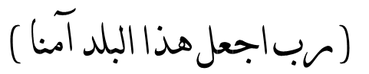
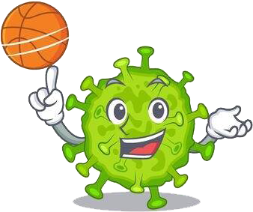
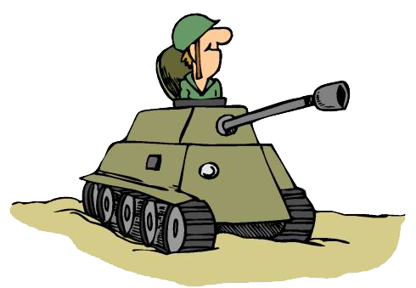
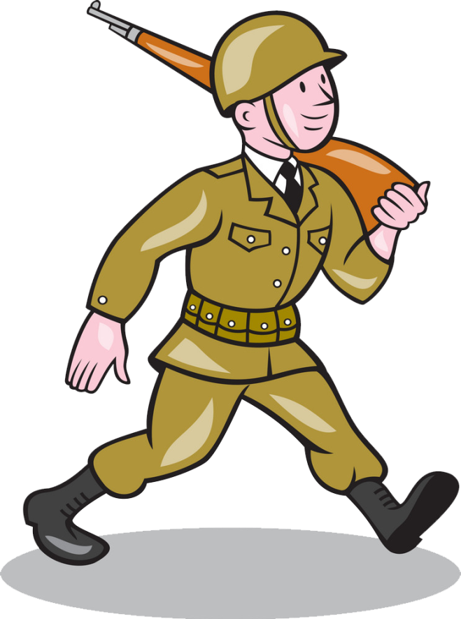

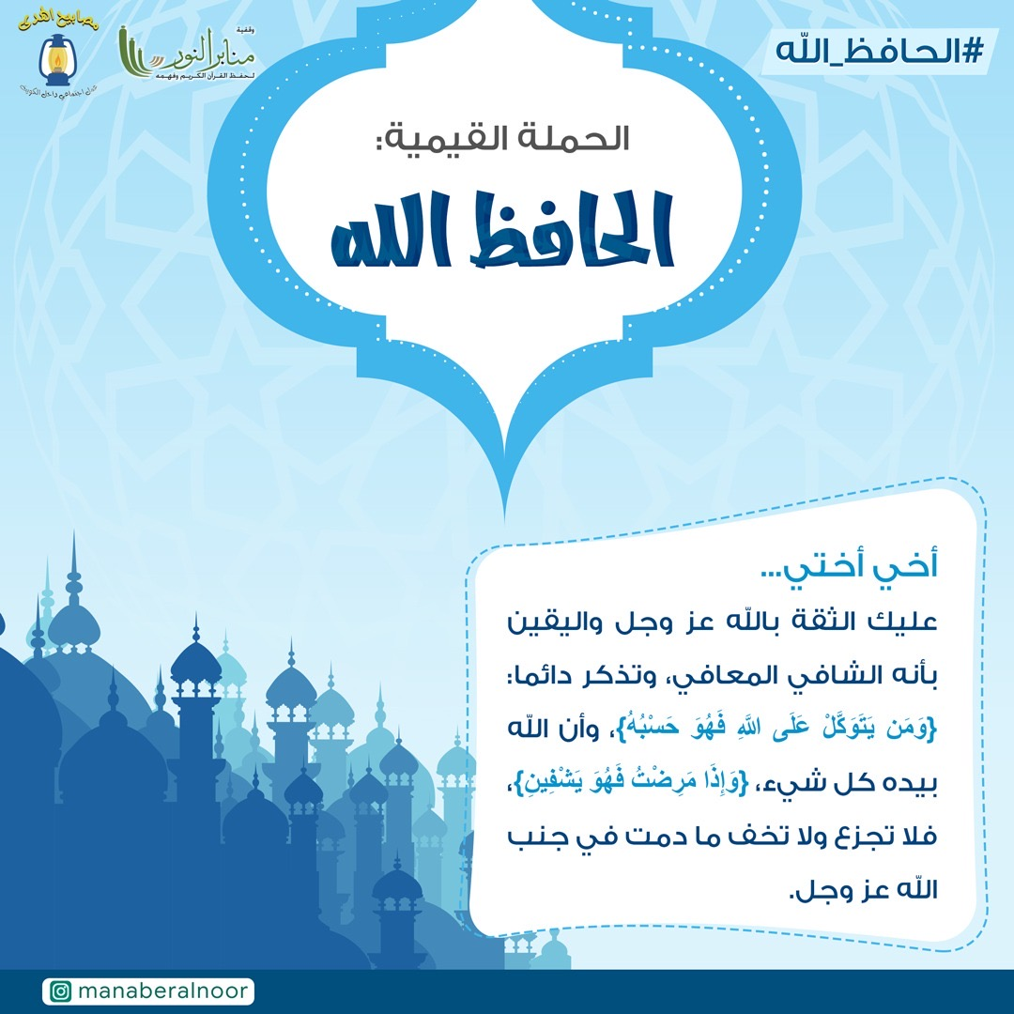

Slide 2

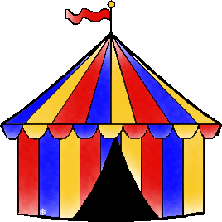

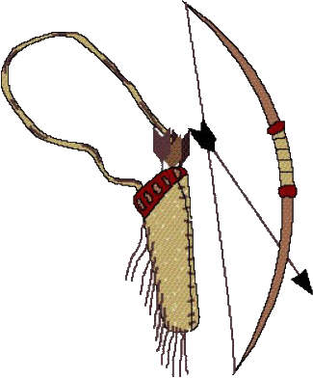


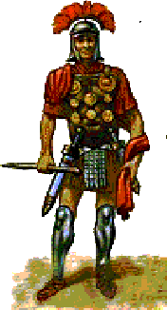
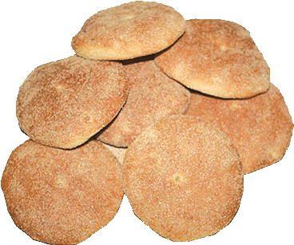

تعليمات التحدي
المجموعة ليست ملزمة بترتيب الأسئلة.
للمجموعة 15 ثانية فقط للجواب عن السؤال.
المجموعة التي تجيب إجابة صحيحة تذهب إلى
ثم تختار أي شيء تحذفه من أي مجموعة وتقوم
برصد درجته في صندوقها.
الألعاب داخلة في التقييم بشرط حل اللعبة في الوقت المحدد.
أوصل جهازك بالإنترنت لأن هناك أسئلة مربوطة بالنت.
15 نقطة
20 نقطة
20 نقطة
5 نقاط
15 نقطة
نبدأ
المجموع 100 نقطة

Slide 3


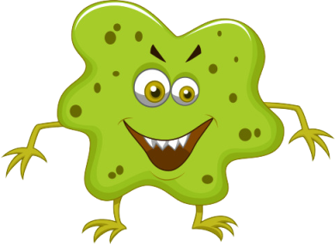

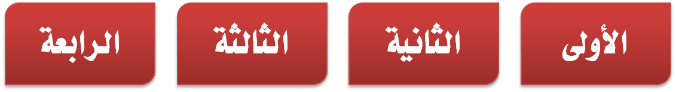
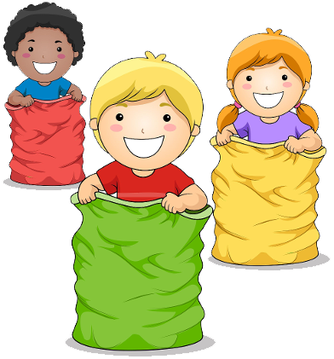

3
2
1
3
2
1
3
2
1
3
2
1
6
5
4
6
5
4
6
5
4
6
5
4
9
8
7
9
8
7
9
8
7
9
8
7
8
7
6
5
4
3
2
1

Slide 4



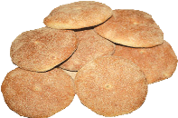
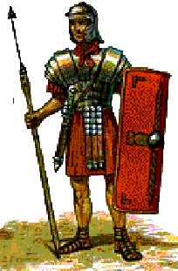
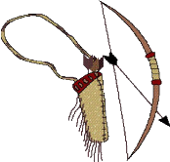
الفارس الأول
الفارس الثاني
الفارس الرابع
الفارس الثالث

Slide 5
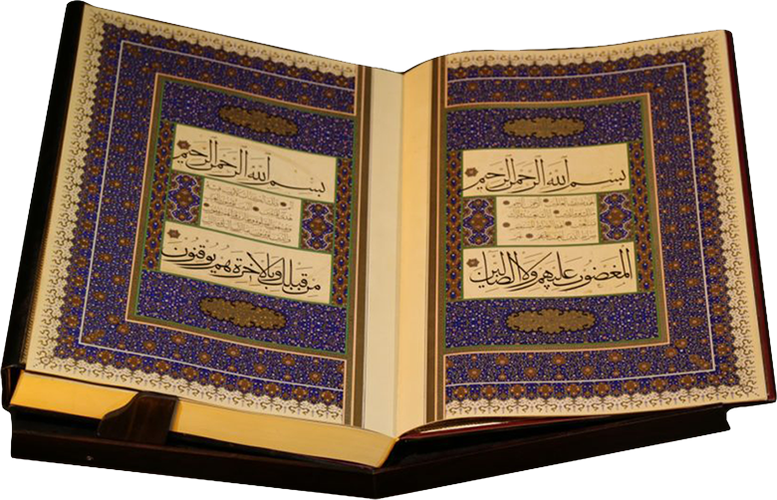

س: عدد السور المكية في القرآن الكريم هو؟
93
90
76
انتهى وراحت عليك

Slide 6

س: متى ظهر مرض كورونا أول مرة؟
2014
2013
2012
انتهى وراحت عليك

Slide 7
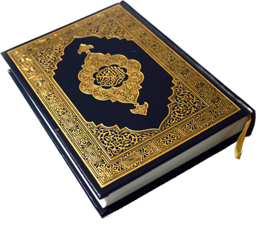


س: سورة بني النضير هي سورة الحشر؟
عن سعيد بن جابر قال: قلت لابن عباس‏:‏ سورة الحشر‏؟‏ قال‏:‏ سورة بني النضير‏.‏ رواه البخاري
انتهى وراحت عليك

Slide 8

س: ما هو الشيء الذي يحمل أكثر من 1000 طن ولا يستطيع أن يحمل مسمار؟
البحر
انتهى وراحت عليك

Slide 9
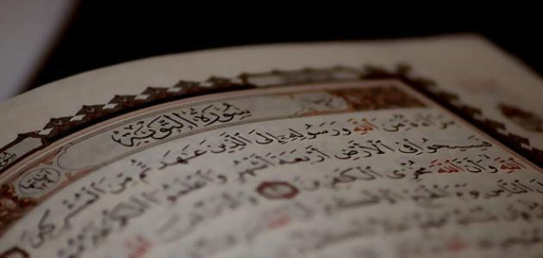
س: سورة تسمى بالفاضحة فما هي؟
عن سعيد بن جابر قال: قُلتُ لِابْنِ عَبَّاسٍ: سُورَةُ التَّوْبَةِ، قالَ: التَّوْبَةُ هي الفَاضِحَةُ. رواه البخاري
التوبة
الأعراف
البقرة
انتهى وراحت عليك

Slide 10

س: ما معنى الشنب؟
الثقيل
رقة الأسنان
الظريف
انتهى وراحت عليك

Slide 11


س: يوجد مقر منظمة الصحة العالمية في:
جنيف
بكين
نيويورك
انتهى وراحت عليك

Slide 12
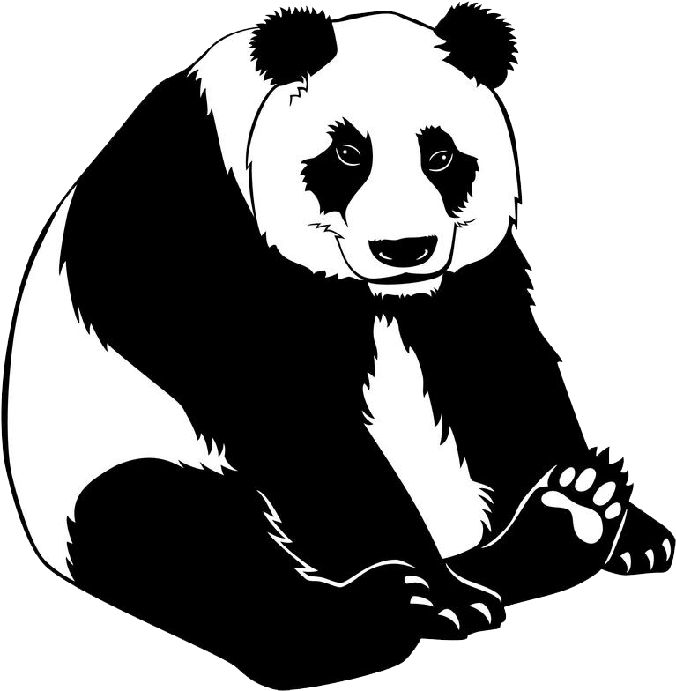

س: يعتمد البندا العملاق في طعامه على السمك الطازج؟
البامبو
انتهى وراحت عليك

Slide 13
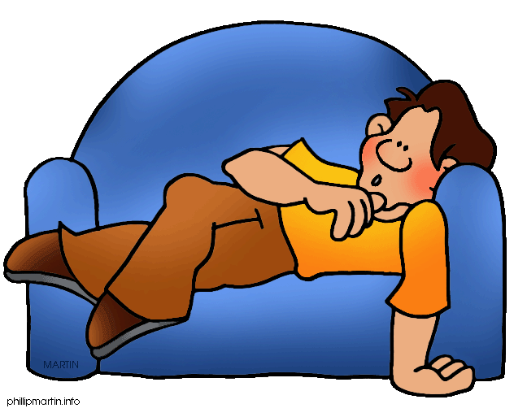

س: أصل كلمة تنبل؟
فارسية
عربية
تركية
انتهى وراحت عليك

Slide 14
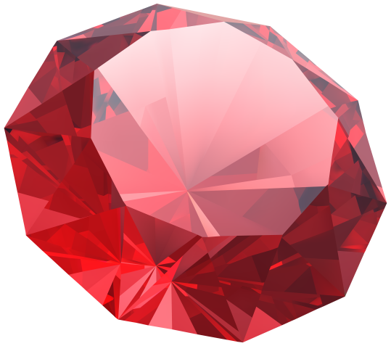
س: ما أقوى وأقسى أنواع الحجارة؟
الألماس
الحجر الجيري
المرو
انتهى وراحت عليك

Slide 15


س: ما عدد آيات القرآن الكريم؟
6237
6236
6235
انتهى وراحت عليك

Slide 16
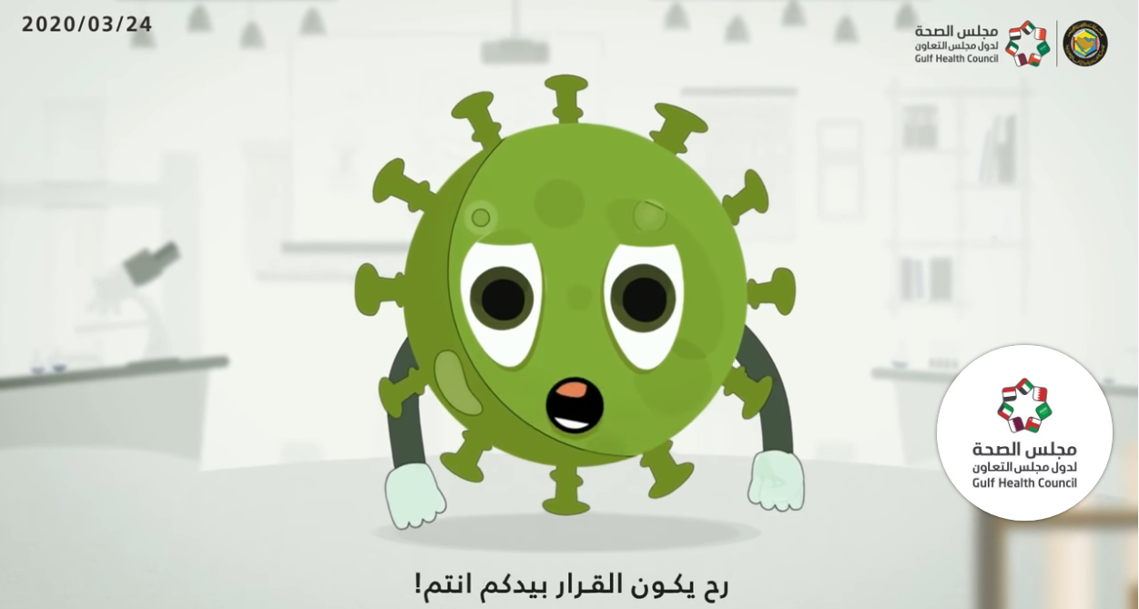

شاهد المقطع أولا
س: ما هي أول كلمة قالها؟
غرغرغرغر
انتهى وراحت عليك

Slide 17
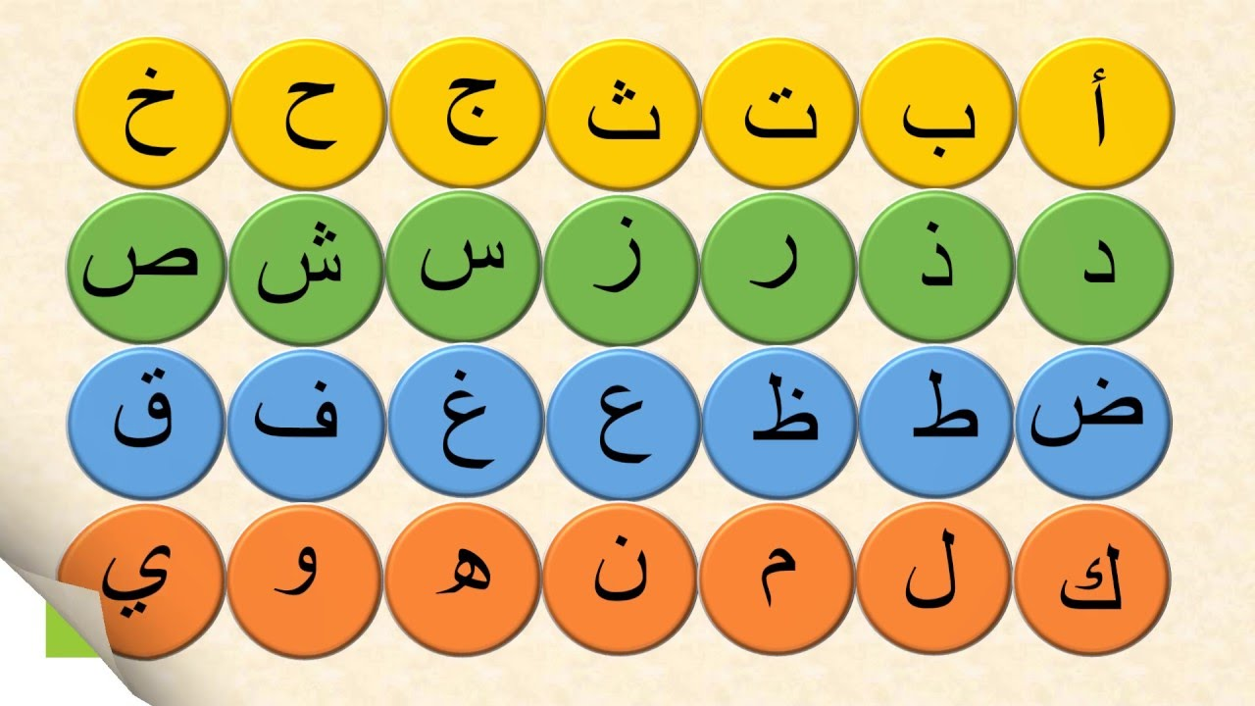
س: الآية التي جمعت الحروف الهجائية هي آية ... من سورة ...؟
الفتح 29
النساء 101
البقرة 85
انتهى وراحت عليك

Slide 18

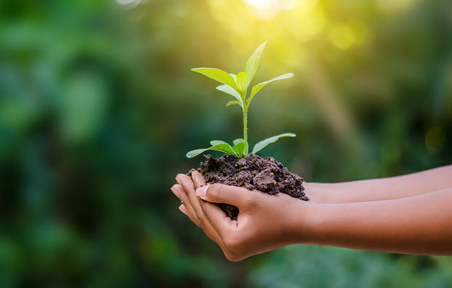
س: يوجد مقر منظمة الأغذية والزراعة العالمية في:
برلين
روما
مدريد
انتهى وراحت عليك

Slide 19
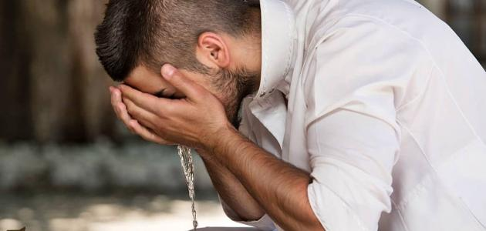
س: ما حكم من أراد أن يقرأ القرآن الكريم دون مس المصحف وهو غير متوضئ؟
جائز
مكروه
محرم
انتهى وراحت عليك

Slide 20
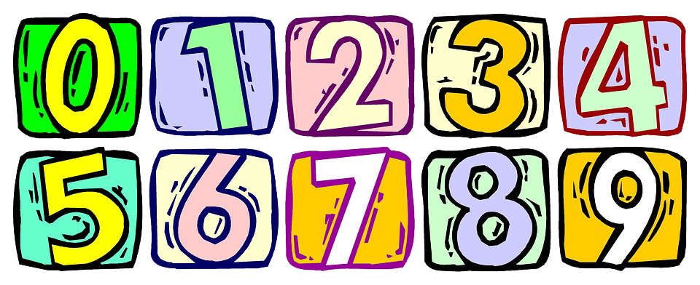
س: خمسة أرقام متتالية حاصل جمعها 200؟
38+39+40+41+42= 200
انتهى وراحت عليك

Slide 21
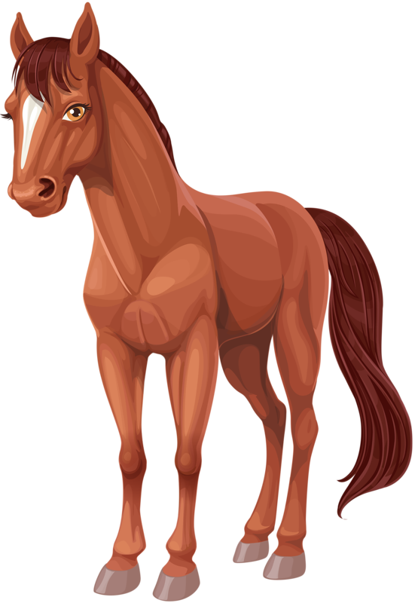
س: يستطيع الحصان النوم واقفا؟
انتهى وراحت عليك

Slide 22
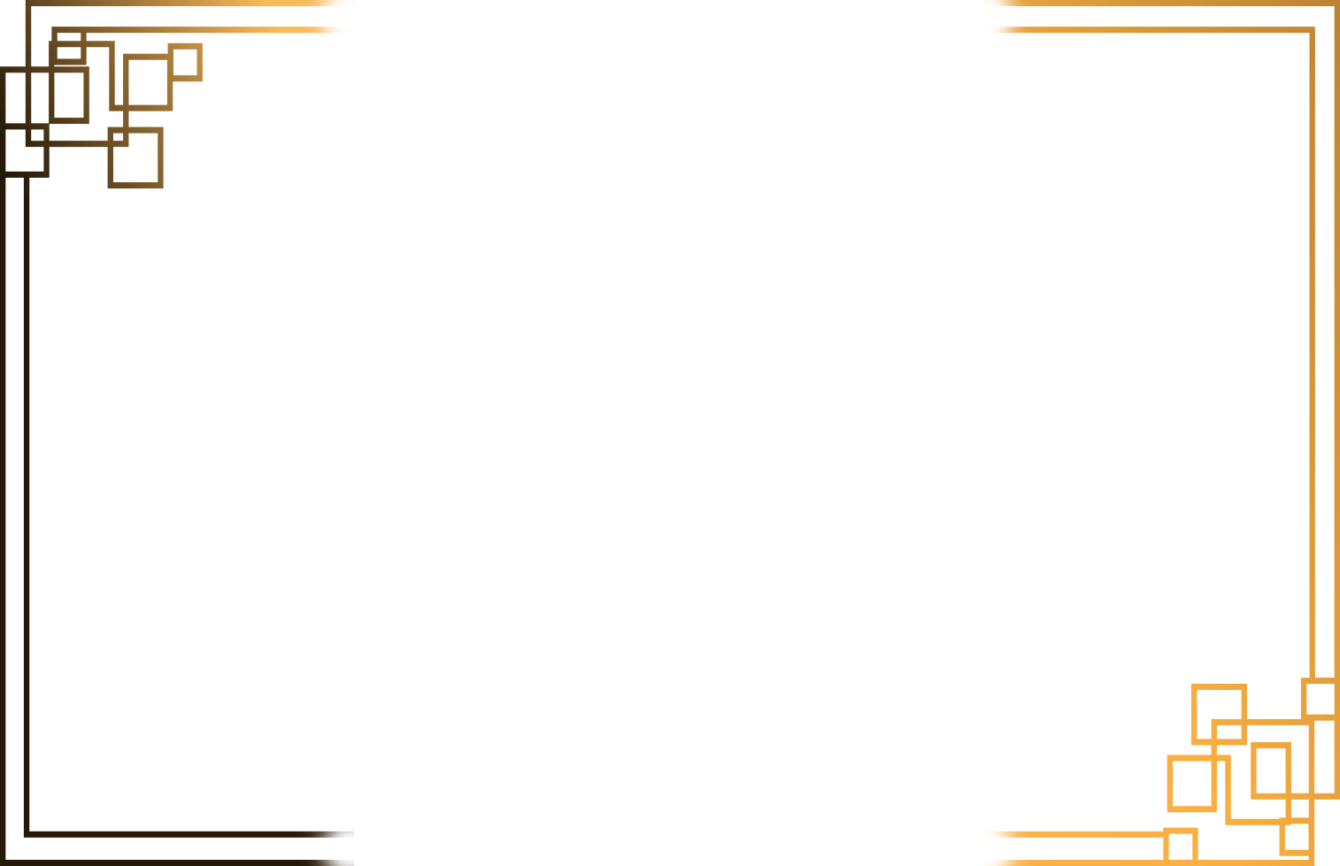
س: أصل كلمة برواز؟
فارسية
لاتينية
إيطالية
انتهى وراحت عليك

Slide 23

س: زوج والدة خالة بنت خالتك ما صلة قرابته بك؟
جدك
انتهى وراحت عليك

Slide 24
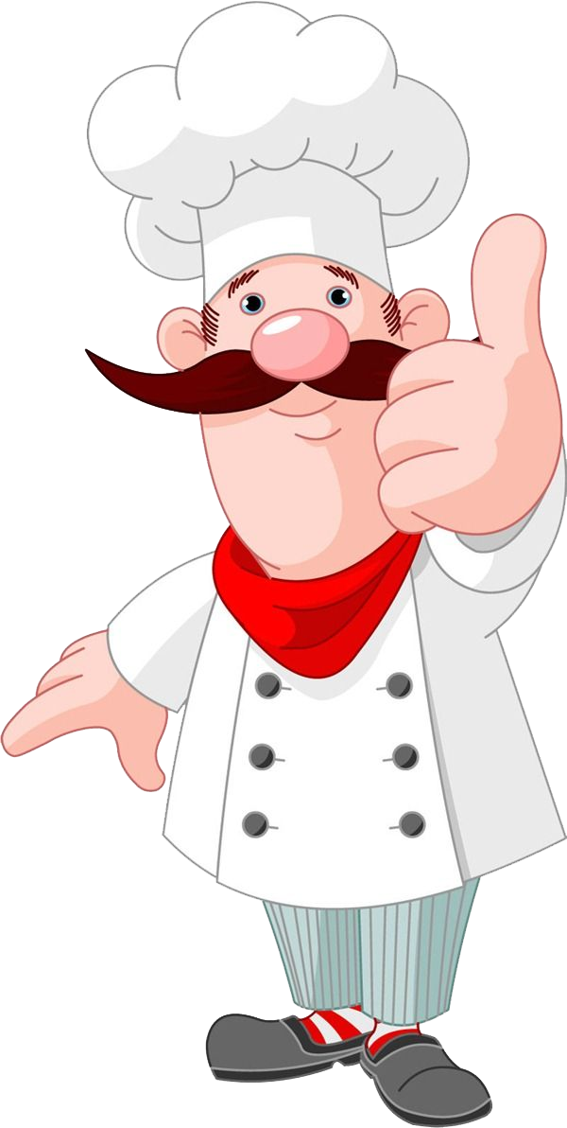
س: ما هي النقيعة؟
طعام القادم من السفر
طعام العيد
طعام المولود الجديد
انتهى وراحت عليك

Slide 25

س: سمك الراي الرعاد يستطيع أن يطلق شحنة كهربائية تصل قوتها إلى 20 فولت؟
220 فولت
انتهى وراحت عليك

Slide 26
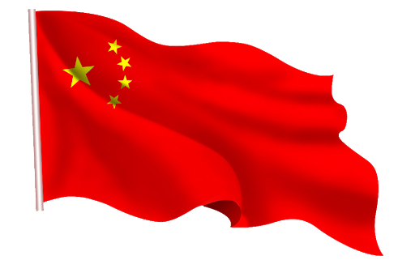
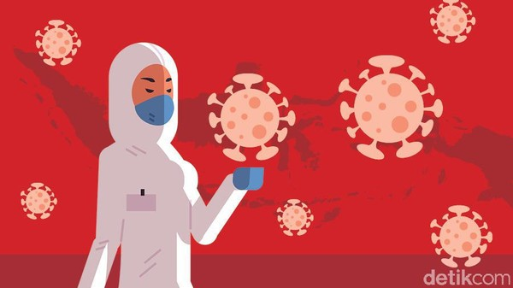
س: عدد الحالات المصابة في الصين حتى تاريخ يوم الجمعة: 2020/4/3م هو؟
82100
81620
80758
انتهى وراحت عليك

Slide 27
س: أصل كلمة بسّ؟
لاتينية
تركية
فارسية
انتهى وراحت عليك

Slide 28
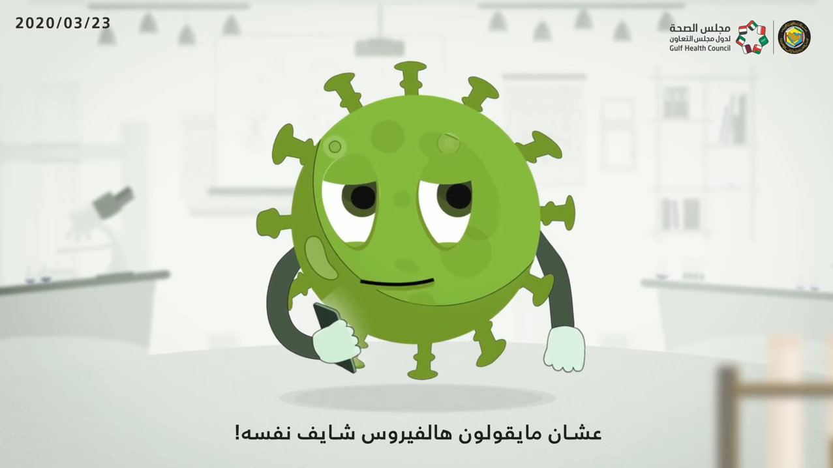
شاهد المقطع أولا
س: من هو الذي سأل عن فصائل الدم في المقطع؟
مبارك
شيخة
حمد
انتهى وراحت عليك

Slide 29
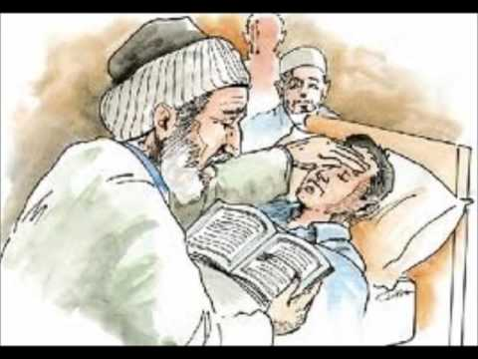
س: ما حكم قراءة القرآن على المريض للاستشفاء؟
جائز
مكروه
محرم
انتهى وراحت عليك

Slide 30
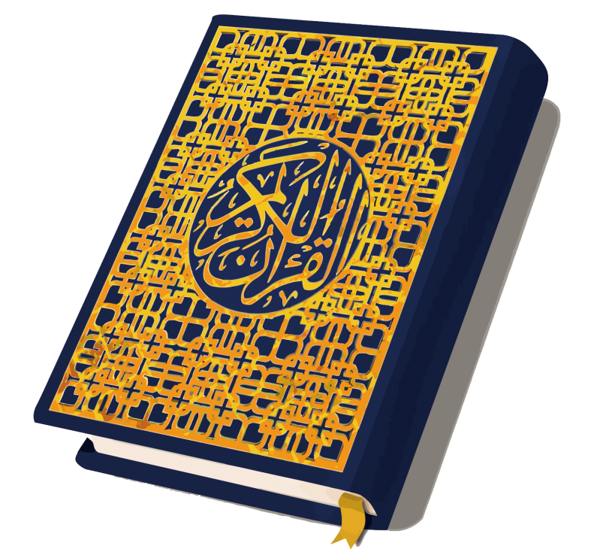
س: قراءة القرآن وإهداؤها للميت جائزة؟
انتهى وراحت عليك

Slide 31
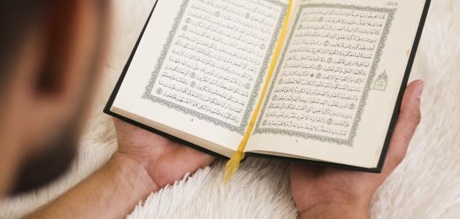
س: ما حكم قراءة القرآن مضطجعا؟
عن عائشة رضي الله عنها: أنَّ النبيَّ صَلَّى اللهُ عليه وسلَّمَ: كانَ يَتَّكِئُ في حَجْرِي وأَنَا حَائِضٌ، ثُمَّ يَقْرَأُ القُرْآنَ.
رواه البخاري
جائزة
مكروهة
محرمة
انتهى وراحت عليك

Slide 32


س: أول من جهر بقراءة القرآن بعد النبي صلى الله عليه وسلم بمكة هو الصحابي الجليل:
عبدالرحمن بن عوف
عمر بن الخطاب
عبدالله بن مسعود
انتهى وراحت عليك

Slide 33


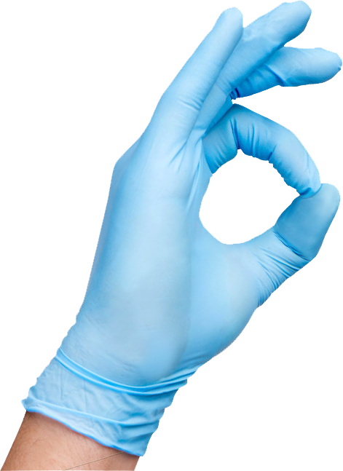
س: له خمسة أصابع بلا عظم ولا لحم؟
القفاز
انتهى وراحت عليك

Slide 34

س: كان السبب الرئيسي لانتشار مرض كورونا في إيطاليا هو:
العنصرية
التهاون
الفقر
انتهى وراحت عليك

Slide 35
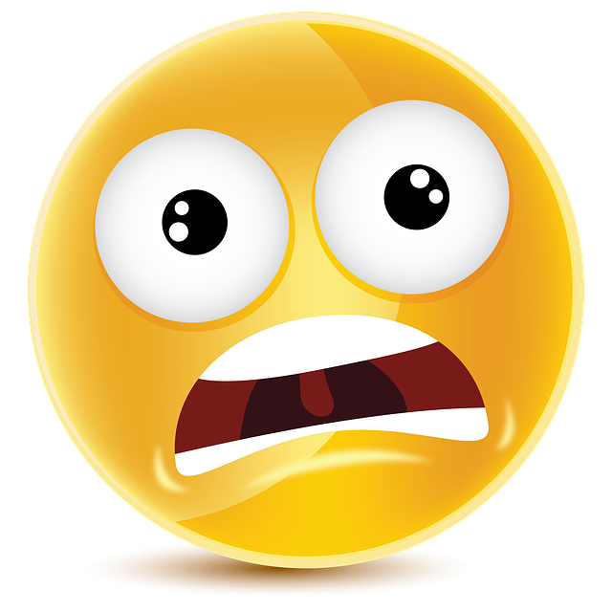

س : من هو الشّصْ؟
الذي يغش
الذي يتظرف
اللص الحاذق
انتهى وراحت عليك

Slide 36
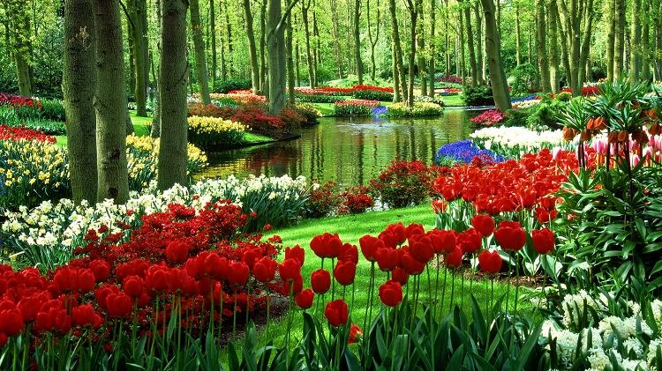
س: كم مرة ذكرت كلمة الجنة في القران الكريم؟
70 مرة
66 مرة
45 مرة
انتهى وراحت عليك

Slide 37
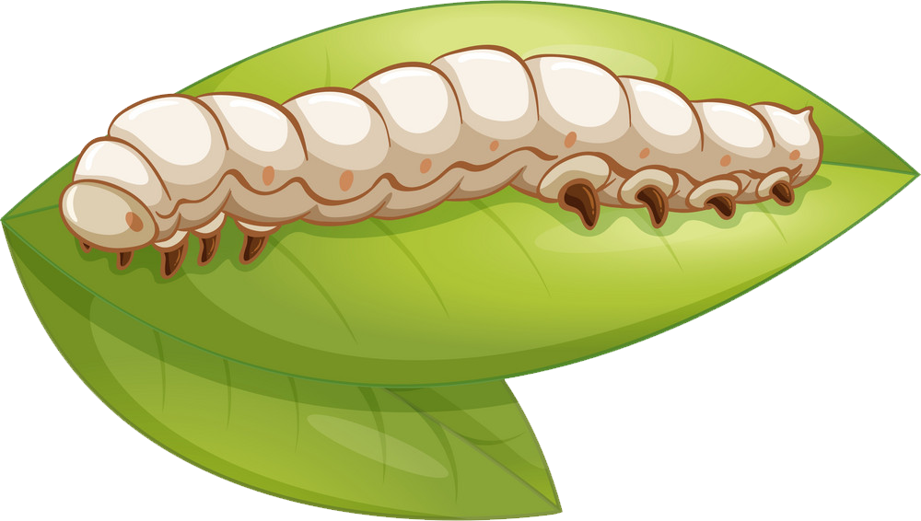
س: الموطن الأصلي لدودة الحرير غرب أفريقيا؟
الصين
انتهى وراحت عليك

Slide 38
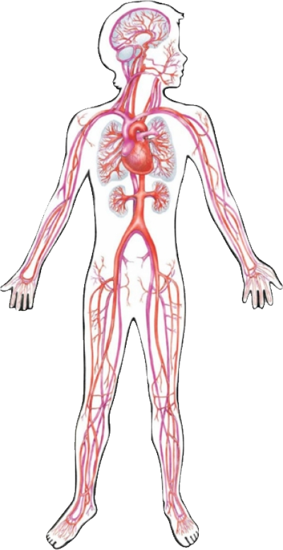
س: يستغرق الدم لعمل دورة كاملة في جسم الإنسان زمنا قدره؟
دقيقة واحدة
24 ثانية
ثانية
انتهى وراحت عليك

Slide 39


س: أصل كلمة دفتر؟
فينيقية
إيطالية
عربية
انتهى وراحت عليك

Slide 40
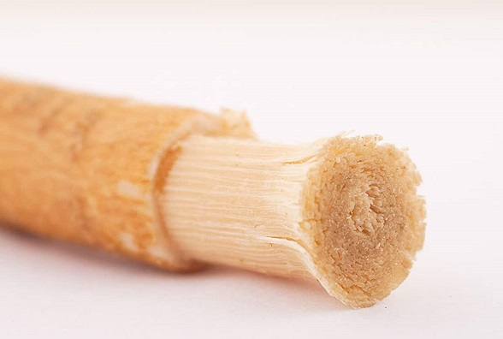
س: تنظيف الفم بالسواك قبل قراءة القرآن مكروه؟
بل مستحب
انتهى وراحت عليك

Slide 41
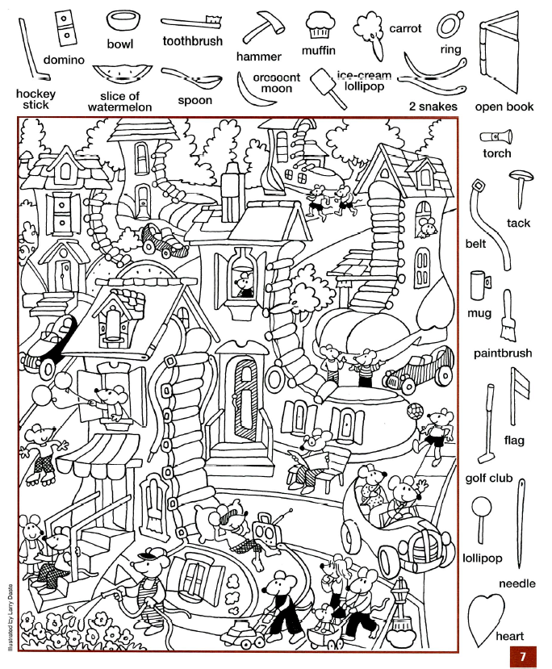

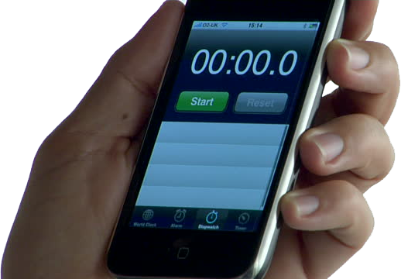
أين الشكل؟
احسب لكل شكل 15 ثانية بالهاتف

Slide 42
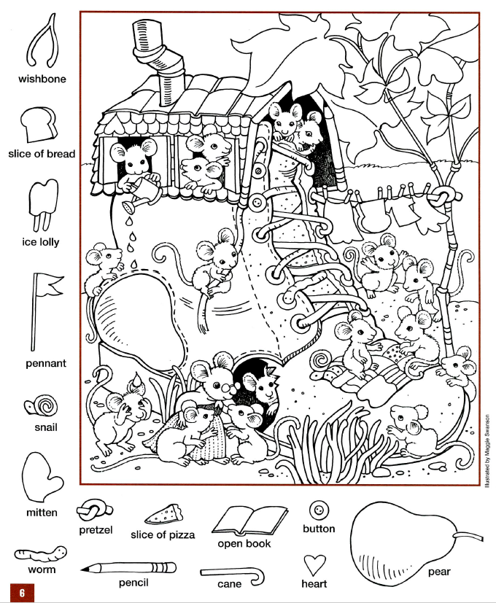
أين الشكل؟
احسب لكل شكل 15 ثانية بالهاتف

Slide 43

1
2
3
لعبة
4
5
6
7
8
9

Slide 44
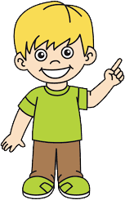
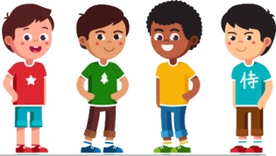
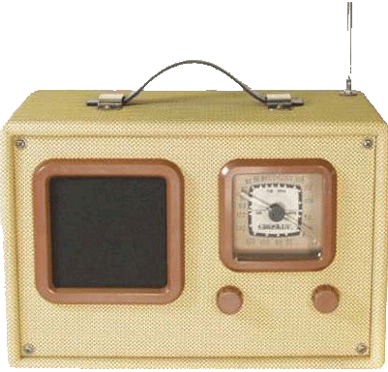

لعبة الإذاعة
لعبة الإذاعة عبارة عن: وقوف شخص خلف اللاعبين وكل من يضع كفه على ظهره يقوم بالحديث كأنه مذيع في أحد قنوات الإذاعة، ولايسمح بقراءة القرآن ولا كون الإذاعة مشوشة، والفائز هو من يضحك الجمهور.

Slide 45

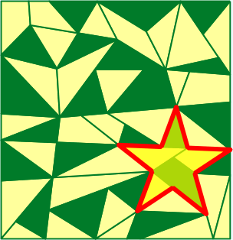
هناك نجمة في هذه الصورة؟
انتهى وراحت عليك

Slide 46


ما هو هذا الشهر؟
انتهى وراحت عليك

Slide 47

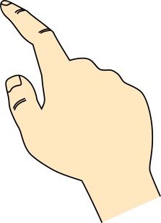
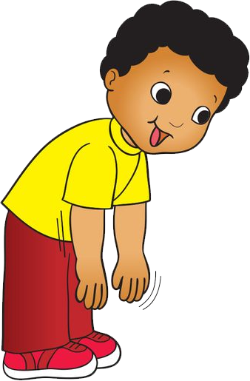

ضع أصبعك على ...
ثم أمسك الكرة التي تحتك
من كل مجموعة واحد ويقف اللاعبون بصف واحد، ويقوم شخص أمامهم بتوجيههم، فيأمرهم بأن يضعوا أصابعهم على (أنفك، عينك، أذنك، فمك، رأسك) وكذلك أن يأخذوا الكرة، ويخالف بين قوله وفعله فيقول مثلا أنفك ويضع يده على رأسه وهكذا..

Slide 48

وانت ماشي أسئلة سريعة جوابها بحرف...
الأعراف
سورة في القرآن الكريم يطلق عليها أخت الطويلتين؟
أحــد
غزوة جرح فيها رسول الله صلى الله عليه وسلم وكسرت رباعيته وأشيع فيها أنه قتل ؟
الأسد
حيوان يطلق عليه ( أسامة )
أبو بكر الصديق
أول من جمع القرآن الكريم بين لوحين؟
أزيز
يطلق على صوت المرجل؟
الجواب
بحرف
الألف
الأمين
لقب أطلقه أهل مكة على محمد سول الله صلى الله عليه وسلم قبل الإسلام؟
الأناضول
وكالة الأنباء التركية؟
أبو البشر
كنية لآدم - عليه السلام - ؟
الأمبير
وحدة لقياس شدة التيار الكهربائي؟
أمان الله
اسم للعاصمة الفلبينية ( مانيلا ) قبل أن تسمى بهذا الاسم؟
البِكر
يطلق على الولد الأول؟
براغ
ما عاصمة تشيكو سلوفاكيا؟
الجواب
بحرف
الباء
البوع
يطلق على أطول عظمة في إبهام القدم؟
من كل مجموعة شخص، ويقفون جنبا لجنب ويتم سؤالهم، وأسرع شخص يجاوب إجابة صحيحة يتقدم خطوة وهكذا إلى أن يفوز أحدهم.
البرازيل
دولة في أمريكا اللاتينية هي الدولة الوحيدة التي تتكلم البرتغالية؟
بلوتو
أبعد الكواكب عن الشمس تم اكتشافه في مطلع القرن العشرين؟
بريطانيا
من الدول التي تمتلك حق النقض (( الفيتو ))
تابوت
آية من آيات الملك منحها الله سبحانه وتعالى لطالوت؟
تشالنجر
مكوك فضائي أمريكي انفجر بعد انطلاقه بثوان أمام كل الحاضرين في عام 1986؟
الجواب بحرف
التاء
تعز
مدينة يمنية مشهورة . من أشهر معالمها جبل صبر؟
تلسكوب
يستخدم في رؤية الأجسام البعيدة جداً؟

